Slide 1
Преступление и наказание
Lenka Rolinková

Slide 2
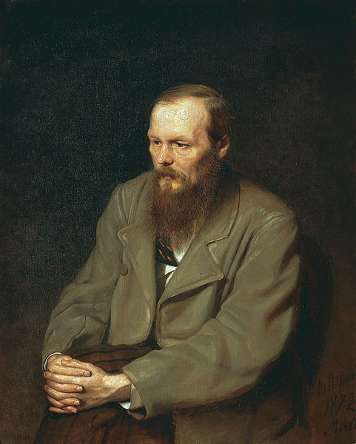
Фёдор Михайлович Достоевский 1821-1881
один из самых значительных и известных в мире русских писателей и мыслителей, реалист, основатель психологической прозы
1837 год стал важной датой (смерть матери и Пушкина)
первое произведение Бедные люди, и он сразу стал знаменитым
член кружка Петрашевского – 1849 арестован (смертная казнь, изменена на ссылку в Сибирь)
ощущения, кот. имел перед казнью успользовал в романе Идиот
четыре года провёл на каторге в Омске и етот опыт описал в повести Записки из Мёртвого дома
страдал эпилепсией – хорошо понимал психологические проблемы характеров в своих произведениях

Slide 3
Карьера и брак
Достоевский был произведён в прапорщики
1857 г. обвенчался с Марией Исаевой
период заключения и военной службы был поворотным
превратился в глубоко религиозного человека
единственным идеалом стал Иисус Христос
в 1860 г. с женой и приёмным сыном Павлом вернулся в Петербург
с начала 1861 г. помогал брату Михаилу издавать собственный журнал «Время», после закрытия кот. в 1863 г. братья начали выпускать журнал «Эпоха»
в 1864 г. потерял жену и брата
резко критиковал Запад

Slide 4
Преступление и наказание появление произведения
после смерти брата должен был платить его долги + играл в карты = материальный крах
написал главы «Преступления и наказания»
посылая их М. Н. Каткову прямо в журнал «Русский вестник», где они печатались из номера в номер
роман Преступление и наказание был оплачен Катковым очень хорошо
в это же время должен был написать роман Игрок издателю Ф. Т. Стелловскому - у Д. не хватило физических сил - нанял молодую стенографистку Анну Сниткину (после этого его жена)

Slide 5
Творчество
с 1872 по 1878 г. прожил в городе Старая Русса Новгородской губернии - Эти годы жизни были очень плодотворными:
1872 — Бесы, 1873 — начало Дневника писателя 1875 — Подросток, 1876— Кроткая
1878 г. возвращается в Петербург, где проживает до дня своей смерти
здесь же в 1880 г. он заканчивает написание своего последнего романа Братья Карамазовы
умирает 28 января 1881 г.

Slide 6
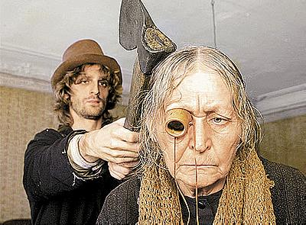
Преступление
главный герой бедный студент Родион Романович Раскольников
его сестра и мать также очен бедные, сестра хочет выйти замуж за человека, кот. не любит, чтобы помогла брату
в голове Р. представляет себе убийство старухы - ростовщицу, кот. никому не нужна и так поможет себе и семье
долго планирует этот акт и наконец убивает старуху топором, также и её сестру – свидетельницу
после етого берёт деньги и все ценности, но не может их укрыть дома, укроет их недалеко, под камень
остаток романа рассказывает о внутренних муках Расколникова

Slide 7
Образ тупика(slepé uličky) и идея Расколникова
некуда пойти – одна из центральных идей произведения
писатель показывает, что преступление героя подготовлено состянием, когда человеку некуда пойти
всё окружающее как бы подталкивает героя к убийству
он пытается доказать самому себе, что он личность – люди делятся на два вида – высшие - необыкновенные (напр. Наполеон, имеют право на всё, даже и убийство) и низшие – обыкновеные люди, которые только живут свою жизнь

Slide 8
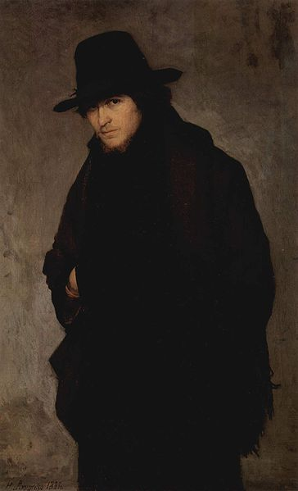
Конфликт главного героя
конфликт происходит в души Раскольникова
он сам думает о себе как о личности – человеке высшим и хочет доказать себе, что он личность
его теория терпит крах – одно преступление влечет за собой другие – убитие сестры старухы, также невиновный Миколка хотел признаться к убийству, Р. семья будет терпеть...
после убийства Р. мучается от того, что, по его теории, оказался недостаточно силен – не выдержал проверки – он не сильная личность

Slide 9
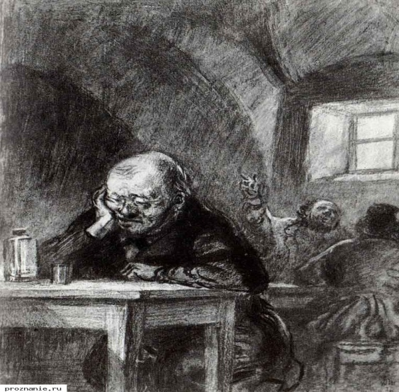
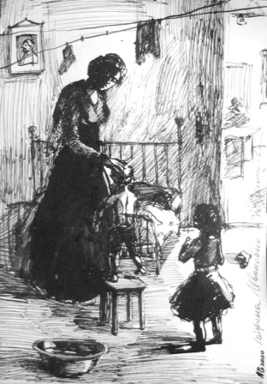
Образ жизни униженных
Мармеладов
рассказывает Р. о своей жизни, большой
пьяница, любит свою семью но алкоголь сильнее
чем он – умирает
жена Мармеладова и дети
после смерти М. не имеют ничего, очень бедная, жизнь, Р. им даёт деньги, она строит богатый пир пир в честь Мармеладова – после этого нищенствует с
д детьми на улице
Соня Мармеладова
жертвует собой ради других – проститутка
мать и сестра Раскольникова
бедные, но посылают Р. деньги для учёбы, сестра также хочет жертвовать собой, хочет выйти замуж за страшного человека

Slide 10
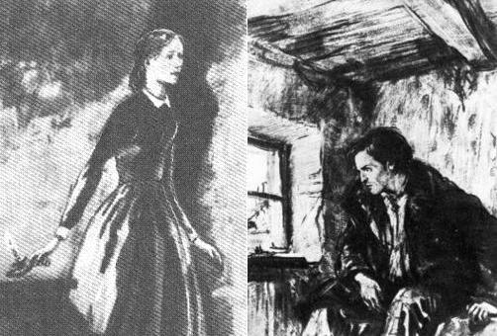
Наказание
Р. мучается, страшные сны ему снятся
встречает Соню – преступила закон, но при этом сохранила чистоту и душу
после внутренного мучения и терпения он готовен признаться к убийству
на каторге в конце концов понимает всю античеловечность своей теории
влюбится в Соню, новая жизнь
герой пытается найти выход к другой жизни – этот выход искал и сам Достоевский

Slide 11
Спасибо за внимание

